Slide 1





Chào mừng các con
đến với giờ học Tiếng Việt!

Slide 2




Tập viết
Chữ hoa M (kiểu 2)

Slide 3




01
- Viết đúng mẫu chữ hoa M kiểu 2 cỡ vừa và cỡ nhỏ.
02
Viết đúng mẫu câu ứng dụng:
03
- Rèn tính kiên trì và cẩn thận khi viết.

Slide 4

KHÁM PHÁ

Slide 5


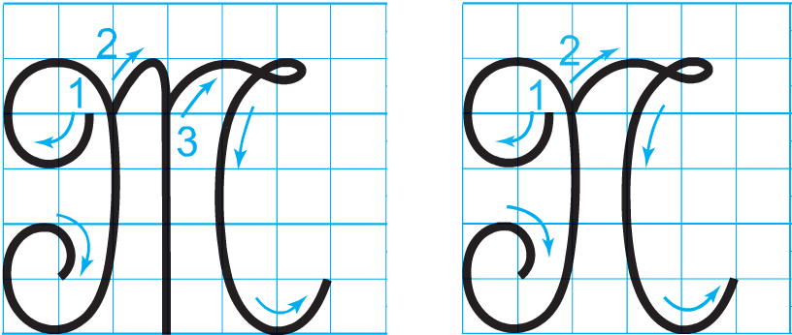
A. 4 ô li
B. 5 ô li
5 ô li
C. 6 ô li

Slide 6

6 ô li
A. 4 ô li
B. 5 ô li
C. 6 ô li

Slide 7

A. 2 nét
B. 3 nét
C. 4 nét

Slide 8

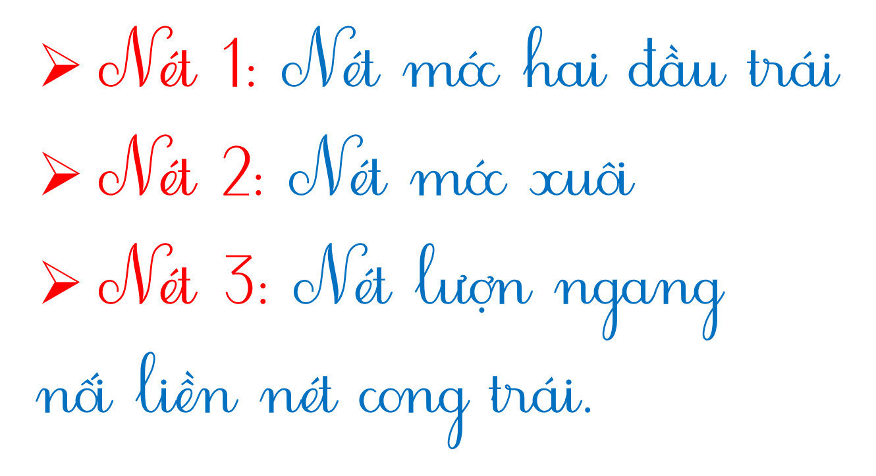

Slide 9

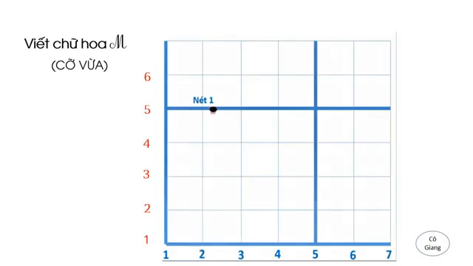
Em quan sát và lắng nghe hướng dẫn viết chữ hoa M kiểu 2.

Slide 10

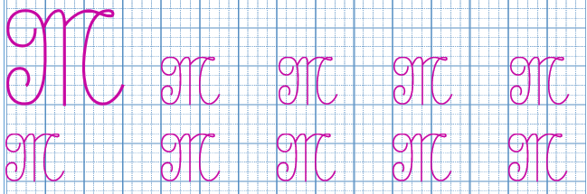
Em dừng màn hình, viết 2 dòng chữ hoa M kiểu 2 cỡ vừa (theo mẫu).
(Em lưu ý: Viết ra nháp thành thạo rồi viết vào vở tập viết nhé.)

Slide 11
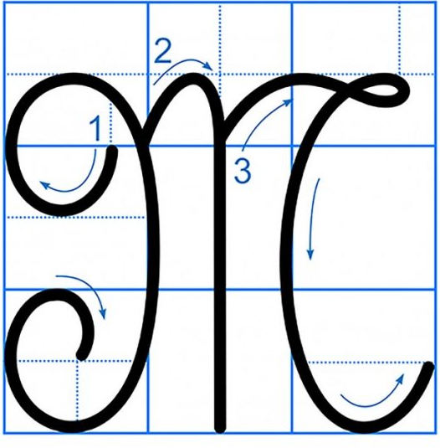

Slide 12



Slide 13


Em dừng màn hình, viết 2 dòng chữ hoa M kiểu 2 cỡ vừa ( theo mẫu).
(Em lưu ý: Viết ra nháp thành thạo rồi viết vào vở tập viết nhé.)

Slide 14
VIẾT CÂU ỨNG DỤNG
a. Chữ cái nào được viết hoa?
b. Những chữ nào cao 2,5 ô li?
c. Những chữ cái nào cao 1,5 ô li ?
e. Những chữ cái nào cao 1 ô li ?
→ Chữ M
→ Chữ M, b, h, g
→ Chữ t
→ Chữ u, ô, n, i, ê, a, o, m, c

Slide 15

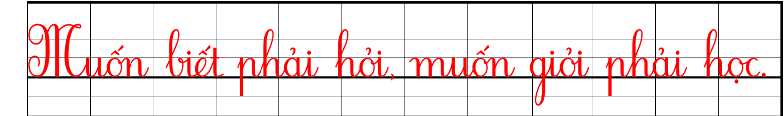
VIẾT CÂU ỨNG DỤNG
Các dấu thanh đặt ở những vị trí nào?
Các dấu thanh đặt ở trên/ dưới âm chính của tiếng.
Khoảng cách giữa các chữ là bao nhiêu?
Khoảng cách giữa các chữ ghi tiếng là một chữ o.

Slide 16
VIẾT CÂU ỨNG DỤNG
Câu ứng dụng có ý nghĩa gì?
Câu ứng dụng có nghĩa là: Chúng ta muốn có kiến thức và hiểu biết sâu rộng thì phải năng học hỏi, tìm tòi và khám phá.

Slide 17

Tư thế ngồi viết

Slide 18

THỰC HÀNH

Slide 19
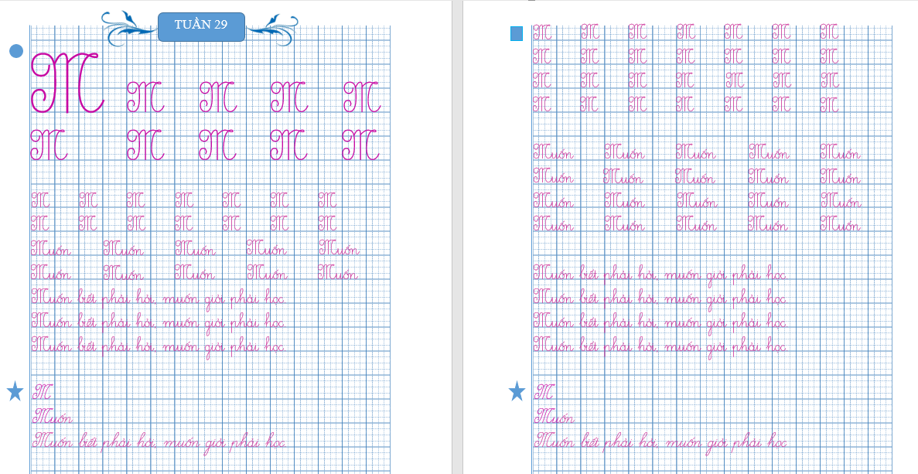
Em luyện viết câu ứng dụng vào vở tập viết ( tập 2) và hoàn thành trang 22, 23 (theo mẫu) nhé.

Slide 20

Vận dụng
Em hãy luyện viết chữ hoa M kiểu 2 đẹp và đúng mẫu nhé.

Slide 21
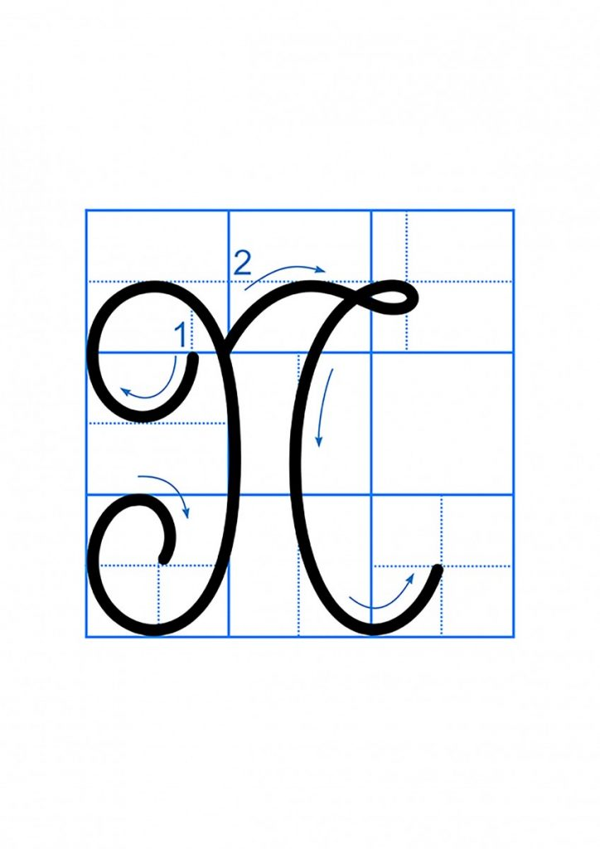
Định hướng học tập
Quan sát chữ hoa N (kiểu 2) cỡ vừa, cỡ nhỏ và cho biết:
+ Chữ hoa N (kiểu 2) cỡ vừa, cỡ nhỏ cao mấy ô li, rộng mấy ô li?
+ Chữ hoa N gồm mấy nét?

Slide 22

CHÚC CÁC CON
CHĂM NGOAN HỌC GIỎI

